Slide 1
Bài 4: Ngôn ngữ đại số quan hệ

Slide 2
Nội dung
Giới thiệu
Biểu thức đại số quan hệ
Các phép toán
Biểu thức đại số quan hệ
Ví dụ

Slide 3
1. Giới thiệu
Đại số quan hệ (ĐSQH) có nền tảng toán học (cụ thể là lý thuyết tập hợp) để mô hình hóa CSDL quan hệ. Đối tượng xử lý là các quan hệ trong cơ sở dữ liệu quan hệ.
Chức năng:
  Cho phép mô tả các phép toán rút trích dữ liệu từ các quan hệ trong cơ sở dữ liệu quan hệ.
  Cho phép tối ưu quá trình rút trích bằng các phép toán có sẵn của lý thuyết tập hợp.
Notes:
2

Slide 4
2. Biểu thức ĐSQH
Biểu thức ĐSQH là một biểu thức gồm các phép toán ĐSQH.
Biểu thức ĐSQH được xem như một quan hệ (không có tên).
Có thể đặt tên cho quan hệ được tạo từ một biểu thức ĐSQH.
Có thể đổi tên các thuộc tính của quan hệ được tạo từ một biểu thức ĐSQH.

Slide 5
3. Các phép toán
3.1 Giới thiệu
3.2 Phép chọn
3.3 Phép chiếu
3.4 Phép gán
3.5 Các phép toán trên tập hợp
3.6 Phép kết
3.7 Phép chia
3.8 Hàm tính toán và gom nhóm

Slide 6

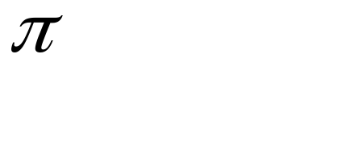



3.1 Giới thiệu (1)
Có năm phép toán cơ bản:
  Chọn ( ) hoặc ( : )
  Chiếu ( ) hoặc ( [] )
  Tích ( )
  Hiệu ( )
  Hội ( )
Notes:
6

Slide 7





3.1 Giới thiệu (2)
Các phép toán khác không cơ bản nhưng hữu ích:
  Giao ( )
  Kết ( )
  Chia ( )
  Phép bù ( )
  Đổi tên ( )
  Phép gán ( ← )
Kết quả sau khi thực hiện các phép toán là các quan hệ, do đó có thể kết hợp giữa các phép toán để tạo nên phép toán mới.

Slide 8


3.2 Phép chọn (Selection)
Trích chọn các bộ (dòng) từ quan hệ R. Các bộ được trích chọn phải thỏa mãn điều kiện chọn p.
Ký hiệu:
Định nghĩa: p(t):thỏa điều kiện p
Kết quả trả về là một quan hệ, có cùng danh sách thuộc tính với quan hệ R. Không có kết quả trùng.
Phép chọn có tính giao hoán
Notes:
7

Slide 9
Lược đồ CSDL quản lý giáo vụ
HOCVIEN (MAHV, HO, TEN, NGSINH, GIOITINH, NOISINH, MALOP)
LOP (MALOP, TENLOP, TRGLOP, SISO, MAGVCN)
KHOA (MAKHOA, TENKHOA, NGTLAP, TRGKHOA)
MONHOC (MAMH, TENMH, TCLT, TCTH, MAKHOA)
DIEUKIEN (MAMH, MAMH_TRUOC)
GIAOVIEN(MAGV,HOTEN,HOCVI,HOCHAM,GIOITINH,NGSINH,NGVL,
HESO, MUCLUONG, MAKHOA)
GIANGDAY(MALOP,MAMH,MAGV,HOCKY, NAM,TUNGAY,DENNGAY)
KETQUATHI (MAHV, MAMH, LANTHI, NGTHI, DIEM, KQUA)

Slide 10
3.2 Ví dụ phép chọn
Tìm những học viên có giới tính là nam và có nơi sinh ở TpHCM
σ(Gioitinh=‘Nam’)∧(Noisinh=‘TpHCM’)(HOCVIEN)
HOCVIEN
Mahv | HoTen | Gioitinh | Noisinh | Malop
K1103 | Ha Duy Lap | Nam | Nghe An | K11
K1102 | Tran Ngoc Han | Nu | Kien Giang | K11
K1104 | Tran Ngoc Linh | Nu | Tay Ninh | K11
K1105 | Tran Minh Long | Nam | TpHCM | K11
K1106 | Le Nhat Minh | Nam | TpHCM | K11

Slide 11
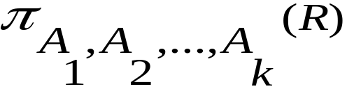
3.3 Phép chiếu (Project)
Sử dụng để trích chọn giá trị một vài thuộc tính của quan hệ
Ký hiệu:
trong đó A_{i} là tên các thuộc tính được chiếu.
Kết quả trả về một quan hệ có k thuộc tính theo thứ tự như liệt kê. Các dòng trùng nhau chỉ lấy một.
Phép chiếu không có tính giao hoán
Notes:
8

Slide 12
3.3 Ví dụ
Tìm mã số, họ tên những học viên có giới tính là nam và có nơi sinh ở TpHCM
π _{Mahv,Hoten}σ(Gioitinh=‘Nam’)∧(Noisinh=‘TpHCM’)(HOCVIEN)
HOCVIEN
Mahv | HoTen | Gioitinh | Noisinh | Malop
K1103 | Ha Duy Lap | Nam | Nghe An | K11
K1102 | Tran Ngoc Han | Nu | Kien Giang | K11
K1104 | Tran Ngoc Linh | Nu | Tay Ninh | K11
K1105 | Tran Minh Long | Nam | TpHCM | K11
K1106 | Le Nhat Minh | Nam | TpHCM | K11

Slide 13
3.4 Phép gán (Assignment)
Dùng để diễn tả câu truy vấn phức tạp.
Ký hiệu: A ← B
Ví dụ:
R(HO,TEN,LUONG)← π_{HONV,TENNV,LUONG}(NHANVIEN)
Kết quả bên phải của phép gán được gán cho biến quan hệ nằm bên trái.

Slide 14
3.5 Các phép toán tập hợp
3.5.1 Giới thiệu
3.5.2 Phép hội
3.5.3 Phép trừ
3.5.4 Phép giao
3.5.5 Phép tích

Slide 15
3.5.1 Giới thiệu
Các phép toán thực hiện trên 2 quan hệ xuất phát từ lý thuyết tập hợp của toán học: phép hội (R∪S), phép giao (R∩S), phép trừ (R-S), phép tích (R×S).
Đối với các phép hội, giao, trừ, các quan hệ R và S phải khả hợp:
  Số lượng thuộc tính của R và S phải bằng nhau:
  R(A₁,A₂,…A_{n}) và S(B₁,B₂,…B_{n})
  Miền giá trị của thuộc tính phải tương thích
  dom(A_{i})=dom(B_{i})
Quan hệ kết quả của phép hội, giao, trừ có cùng tên thuộc tính với quan hệ đầu tiên.
Notes:
9

Slide 16

3.5.2 Phép hội (Union)
Ký hiệu: R∪S
Định nghĩa: trong đó R,S là hai quan hệ khả hợp.
Ví dụ: Học viên được khen thưởng đợt 1 hoặc đợt 2
DOT1
Mahv | Hoten
K1103 | Le Van Tam
K1114 | Tran Ngoc Han
K1203 | Le Thanh Hau
K1308 | Nguyen Gia
DOT2
Mahv | Hoten
K1101 | Le Kieu My
K1114 | Tran Ngoc Han
Mahv | Hoten
K1101 | Le Kieu My
K1103 | Le Van Tam
K1114 | Tran Ngoc Han
K1203 | Le Thanh Hau
K1308 | Nguyen Gia
DOT1∪DOT2
Notes:
9

Slide 17

3.5.3 Phép trừ (Set Difference)
Ký hiệu: R-S
Định nghĩa: trong đó R,S là hai quan hệ khả hợp.
Ví dụ: Học viên được khen thưởng đợt 1 nhưng không được khen thưởng đợt 2
DOT1
Mahv | Hoten
K1103 | Le Van Tam
K1114 | Tran Ngoc Han
K1203 | Le Thanh Hau
K1308 | Nguyen Gia
DOT2
Mahv | Hoten
K1101 | Le Kieu My
K1114 | Tran Ngoc Han
Mahv | Hoten
K1103 | Le Van Tam
K1203 | Le Thanh Hau
K1308 | Nguyen Gia
DOT1- DOT2
Notes:
9

Slide 18

3.5.4 Phép giao (Set-Intersection)
Ký hiệu: R∩S
Định nghĩa: trong đó R,S là hai quan hệ khả hợp. Hoặc R∩S = R – (R – S)
Ví dụ: Học viên được khen thưởng cả hai đợt 1 và 2
KT_D1
Mahv | Hoten
K1103 | Le Van Tam
K1114 | Tran Ngoc Han
K1203 | Le Thanh Hau
K1308 | Nguyen Gia
KT_D2
Mahv | Hoten
K1101 | Le Kieu My
K1114 | Tran Ngoc Han
Mahv | Hoten
K1114 | Tran Ngoc Han
DOT1∩ DOT2
Notes:
9

Slide 19

3.5.5 Phép tích (1)
Ký hiệu: R×S
Định nghĩa:
Nếu R có n bộ và S có m bộ thì kết quả là n*m bộ
KQ(A₁,A₂,…A_{m},B₁,B₂,…B_{n}) ← R(A₁,A₂,…A_{m}) × S(B₁,B₂,…B_{n})
Phép tích thường dùng kết hợp với các phép chọn để kết hợp các bộ có liên quan từ hai quan hệ.
Ví dụ: từ hai quan hệ HOCVIEN và MONHOC, có tất cả những trường hợp nào “học viên đăng ký học môn học”, giả sử không có bất kỳ điều kiện nào
Notes:
10

Slide 20
3.5.5 Phép tích (2)
HOCVIEN
Mahv | Hoten
K1103 | Le Van Tam
K1114 | Tran Ngoc Han
K1203 | Le Thanh Hau
MONHOC
Mamh
CTRR
THDC
CTDL
Mahv | Hoten | Mamh
K1103 | Le Van Tam | CTRR
K1114 | Tran Ngoc Han | CTRR
K1203 | Le Thanh Hau | CTRR
K1103 | Le Van Tam | THDC
K1114 | Tran Ngoc Han | THDC
K1203 | Le Thanh Hau | THDC
K1103 | Le Van Tam | CTDL
K1114 | Tran Ngoc Han | CTDL
K1203 | Le Thanh Hau | CTDL
HOCVIEN×MONHOC

Slide 21
3.6 Phép kết
3.6.1 Phép kết
3.6.2 Phép kết bằng, phép kết tự nhiên
3.6.3 Phép kết ngoài

Slide 22
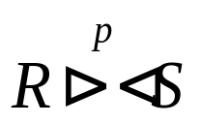
3.6.1 Phép kết (Theta-Join) (1)
Theta-join (θ): Tương tự như phép tích kết hợp với phép chọn. Điều kiện chọn gọi là điều kiện kết.
Ký hiệu:
trong đó R,S là các quan hệ, p là điều kiện kết
Các bộ có giá trị NULL tại thuộc tính kết nối không xuất hiện trong kết quả của phép kết.
Phép kết với điều kiện tổng quát gọi là θ-kết với θ là một trong những phép so sánh (≠,=,>,≥,<,≤)

Slide 23
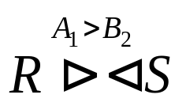
3.6.1 Phép kết (2)
R
A₁ | A₂
1 | 2
1 | 8
0 | 0
8 | 4
0 | 3
S
B₁ | B₂ | B₃
0 | 2 | 8
7 | 8 | 7
8 | 0 | 4
1 | 0 | 7
2 | 1 | 5
A₁ | A₂ | B₁ | B₂ | B₃
1 | 2 | 8 | 0 | 4
1 | 2 | 1 | 0 | 7
1 | 8 | 8 | 0 | 4
1 | 8 | 1 | 0 | 7
8 | 4 | 0 | 2 | 8
8 | 4 | 8 | 0 | 4
8 | 4 | 1 | 0 | 7
8 | 4 | 2 | 1 | 5

Slide 24
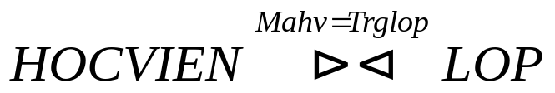
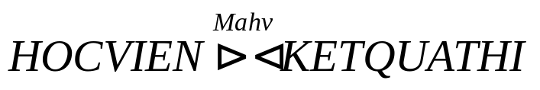
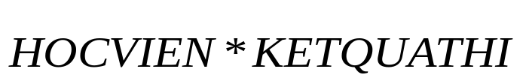
3.6.2 Phép kết bằng, kết tự nhiên
Nếu θ là phép so sánh bằng (=), phép kết gọi là phép kết bằng (equi-join).
Ký hiệu:
Nếu điều kiện của equi-join là các thuộc tính giống nhau thì gọi là phép kết tự nhiên (natural-join). Khi đó kết quả của phép kết loại bỏ bớt 1 cột (bỏ 1 trong 2 cột giống nhau)
Ký hiệu: hoặc

Slide 25
3.6.3 Phép kết ngoài (outer join)
Mở rộng phép kết để tránh mất thông tin
Thực hiện phép kết và sau đó thêm vào kết quả của phép kết các bộ của quan hệ mà không phù hợp với các bộ trong quan hệ kia.
Có 3 loại:
  Left outer join R S
  Right outer join R S
  Full outer join R S
Ví dụ: In ra danh sách tất cả các học viên và điểm số của các môn học mà học viên đó thi (nếu có)

Slide 26
3.6.3 Phép kết ngoài (2)
mahv
HOCVIEN KETQUATHI
HOCVIEN
Mahv | Hoten
HV01 | Nguyen Van Lan
HV02 | Tran Hong Son
HV03 | Nguyen Le
HV04 | Le Minh
Mahv | Hoten | Mahv | Mamh | Diem
HV01 | Nguyen Van Lan | HV01 | CSDL | 7.0
HV01 | Nguyen Van Lan | HV01 | CTRR | 8.5
HV02 | Tran Hong Son | HV02 | CSDL | 8.5
HV03 | Nguyen Le | HV03 | CTRR | 9.0
HV04 | Le Minh | Null | Null | Null
KETQUATHI
Mahv | Mamh | Diem
HV01 | CSDL | 7.0
HV02 | CSDL | 8.5
HV01 | CTRR | 8.5
HV03 | CTRR | 9.0

Slide 27
3.7 Phép chia (Division)
Được dùng để lấy ra một số bộ trong quan hệ R sao cho thỏa với tất cả các bộ trong quan hệ S
Ký hiệu R ÷ S
  R(Z) và S(X)
    Z là tập thuộc tính của R, X là tập thuộc tính của S
    X ⊆ Z
Kết quả của phép chia là một quan hệ T(Y)
  Với Y=Z-X
  Có t là một bộ của T nếu với mọi bộ t_{S}∈S, tồn tại bộ t_{R}∈R thỏa 2 điều kiện
    t_{R}(Y) = t
    t_{R}(X) = t_{S}(X)
R(Z)
S(X)
T(Y)
X
Y

Slide 28
3.7 Phép chia (2)
Ví dụ
R ÷ S
R
A
B
C
D
E
S
D
E
A
B
C
α
a
α
a
1
a
1
α
a
γ
α
a
γ
a
1
b
1
γ
a
γ
α
a
γ
b
1
β
a
γ
a
1
β
a
γ
b
3
γ
a
γ
a
1
γ
a
γ
b
1
γ
a
β
b
1

Slide 29
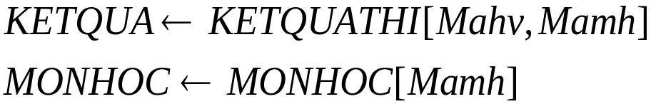
3.7 Phép chia (3)
Ví dụ: Cho biết mã học viên thi tất cả các môn học
  Quan hệ: KETQUA, MON HOC
  Thuộc tính: MAHV
KETQUATHI
Mahv | Mamh | Diem
HV01 | CSDL | 7.0
HV02 | CSDL | 8.5
HV01 | CTRR | 8.5
HV03 | CTRR | 9.0
HV01 | THDC | 7.0
HV02 | THDC | 5.0
HV03 | THDC | 7.5
HV03 | CSDL | 6.0
MONHOC
Mamh | Tenmh
CSDL | Co so du lieu
CTRR | Cau truc roi rac
THDC | Tin hoc dai cuong
Mahv
HV01
HV03
KETQUA÷MONHOC
MONHOC
KETQUA

Slide 30
3.7 Phép chia (4)
Biểu diễn phép chia thông qua tập đầy đủ các phép toán ĐSQH
Q1 ← π_{Y} (R)
Q2 ← Q1 × S
Q3 ← π_{Y}(Q2 − R)
T ← Q1 − Q3

Slide 31
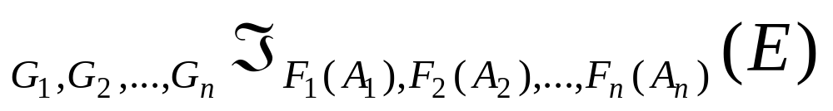
3.8 Hàm tính toán và gom nhóm (1)
Hàm tính toán gồm các hàm: avg(giatri), min(giatri), max(giatri), sum(giatri), count(giatri).
Phép toán gom nhóm:
  E là biểu thức đại số quan hệ
  G_{i} là thuộc tính gom nhóm (rỗng, nếu không gom nhóm)
  F_{i} là hàm tính toán
  A_{i} là tên thuộc tính

Slide 32
3.8 Hàm tính toán và gom nhóm (2)
Điểm thi cao nhất, thấp nhất, trung bình của môn CSDL ?
Điểm thi cao nhất, thấp nhất, trung bình của từng môn ?

Slide 33
Bài tập
Lược đồ CSDL quản lý bán hàng gồm có các quan hệ sau:
KHACHHANG (MAKH, HOTEN, DCHI, SODT, NGSINH, DOANHSO, NGDK)
NHANVIEN (MANV,HOTEN, NGVL, SODT)
SANPHAM (MASP,TENSP, DVT, NUOCSX, GIA)
HOADON (SOHD, NGHD, MAKH, MANV, TRIGIA)
CTHD (SOHD,MASP,SL)

Slide 34
Mô tả các câu truy vấn sau bằng ĐSQH
In ra danh sách các sản phẩm (MASP,TENSP) do “Trung Quốc” sản xuất có giá từ 30.000 đến 40.000
In ra danh sách các khách hàng (MAKH, HOTEN) đã mua hàng trong ngày 1/1/2007.
In ra danh sách các sản phẩm (MASP,TENSP) do “Trung Quoc” sản xuất hoặc các sản phẩm được bán ra trong ngày 1/1/2007.
Tìm các số hóa đơn mua cùng lúc 2 sản phẩm có mã số “BB01” và “BB02”.
In ra danh sách các sản phẩm (MASP,TENSP) do “Trung Quoc” sản xuất không bán được trong năm 2006.
Tìm số hóa đơn đã mua tất cả các sản phẩm do Singapore sản xuất

Slide 35
Câu 1
In ra danh sách các sản phẩm (MASP, TENSP) do “Trung Quốc” sản xuất có giá từ 30.000 đến 40.000.

Slide 36
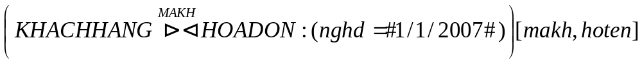
Câu 2
In ra danh sách các khách hàng (MAKH, HOTEN) đã mua hàng trong ngày 1/1/2007.

Slide 37
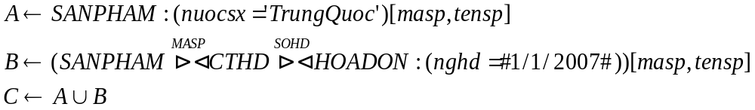
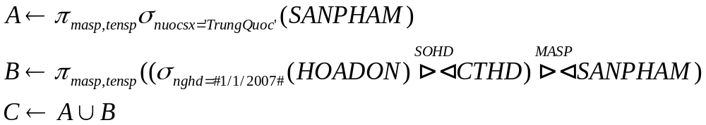
Câu 3
In ra danh sách các sản phẩm do “Trung Quoc” sản xuất hoặc các sản phẩm được bán ra trong ngày 1/1/2007.
Hoặc

Slide 38
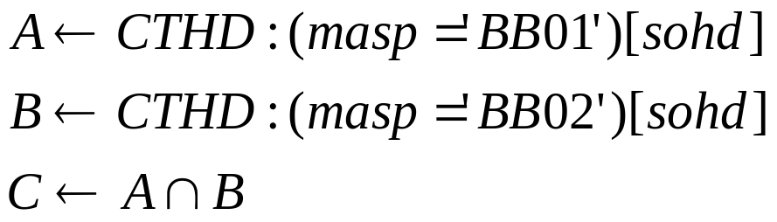
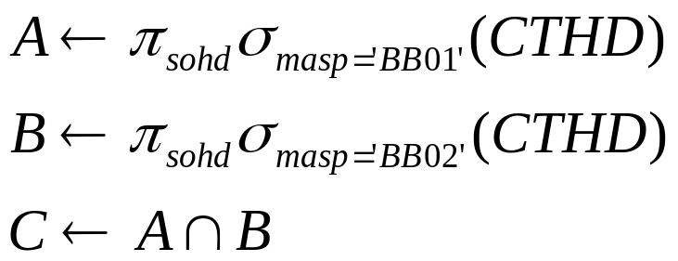
Câu 4
Tìm các số hóa đơn đã mua cùng lúc các sản phẩm có mã số “BB01” và “BB02”.
Hoặc

Slide 39
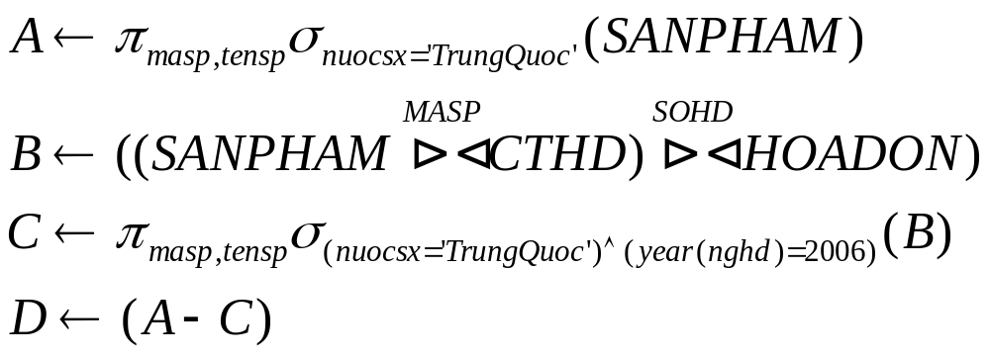
Câu 5
In ra danh sách các sản phẩm do “TrungQuoc” sản xuất không bán được trong năm 2006.

Slide 40
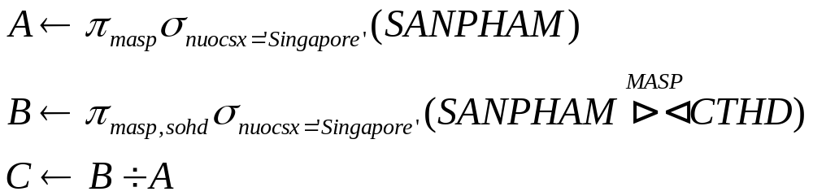
Câu 6
Tìm số hóa đơn đã mua tất cả các sản phẩm do Singapore sản xuất

